Slide 1
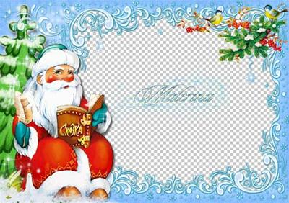
Новий рік - це найкраще, найулюбленіше і саме довгоочікуване свято в році. Дорослі як маленькі діти чекають новорічних подарунків і мріють швидше прикрасити новорічну ялинку-красуню.

Slide 2
Це можна зробити як завжди - прикрасити традиційними скляними кульками, але набагато приємніше змайструвати новорічні прикраси на ялинку своїми руками, отримавши від цього процесу неймовірне задоволення.

Slide 3
У кожному будинку точно знайдеться купа різних непотрібних дрібниць. Це всякі відірвані ґудзики, намистинки, стрічки, красиве пір'ячко, шматочки тканини, яйця від Кіндер-сюрпризів, зіпсовані електричні лампочкиі т.д.

Slide 4
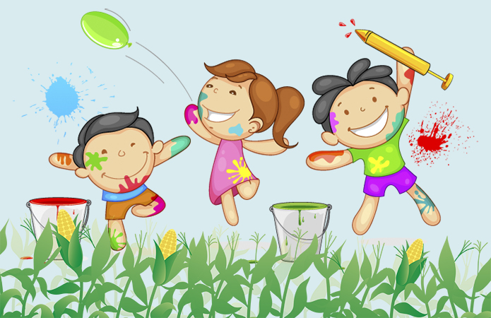
Саме з таких корисних-непотрібних речей можна створити оригінальні новорічні іграшки та прикраси для ялинки своїми руками,
що особливо сподобається
вашим діткам.

Slide 5
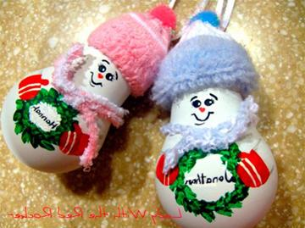
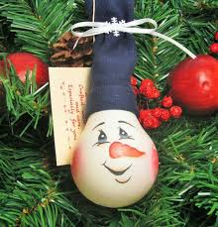
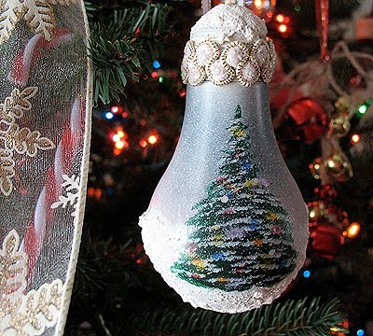
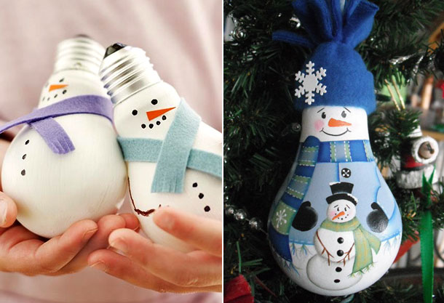

Slide 6
Декупаж (від фр. decouper вирізати з паперу) — декоративна техніка по тканині, склу, дереву (та інших поверхнях), що полягає у вирізуванні візерунків із різних матеріалів та наклеюванні їх на поверхню, що декорується.

Slide 7
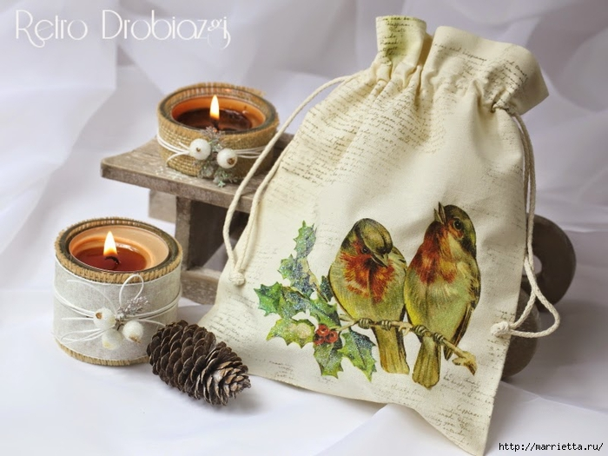
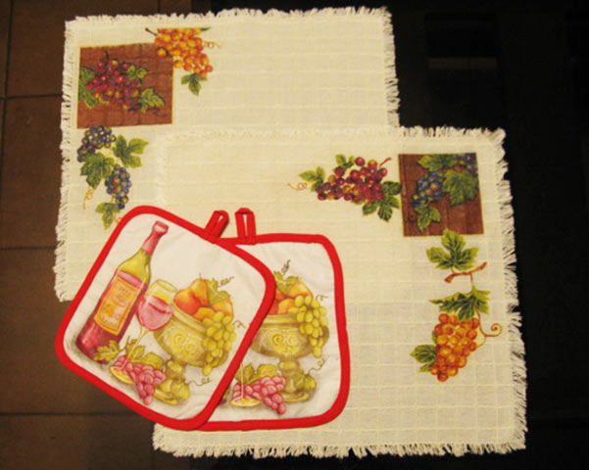
ДЕКУПАЖ ПО ТКАНИНІ

Slide 8
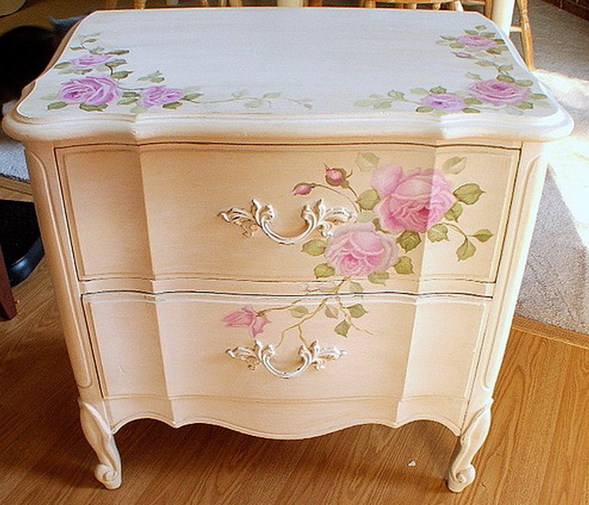
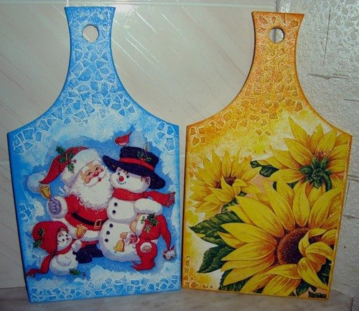
ДЕКУПАЖ ПО ДЕРЕВУ

Slide 9
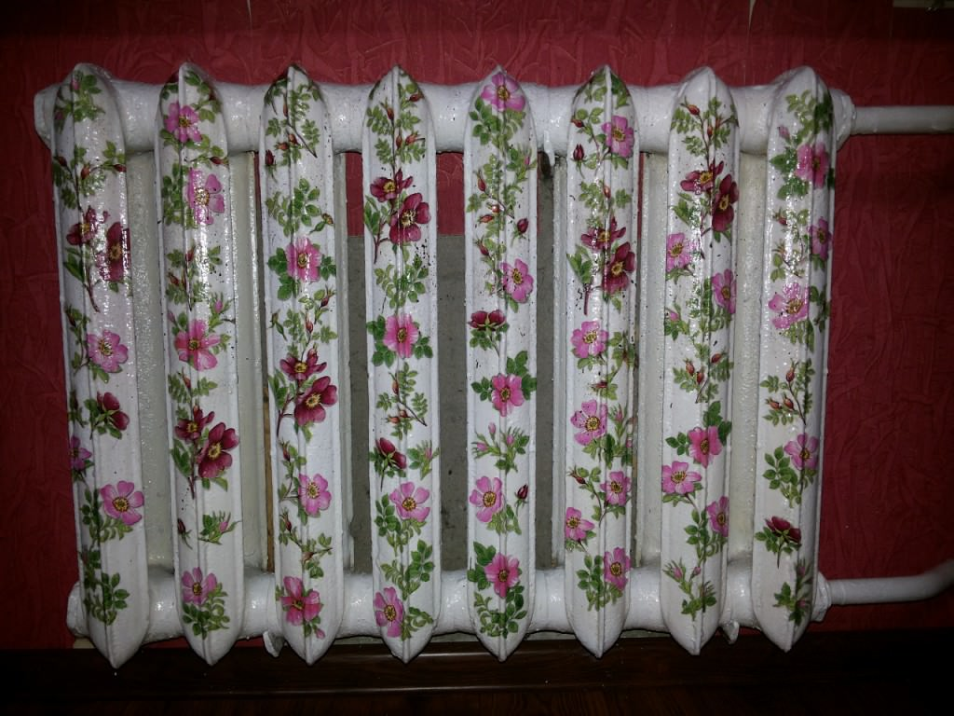
ДЕКУПАЖ ПО МЕТАЛУ

Slide 10
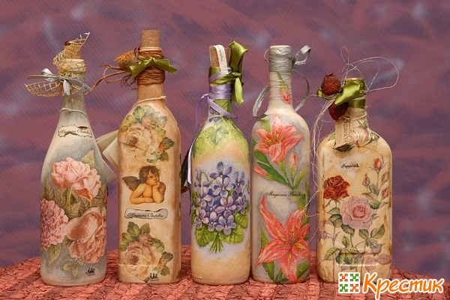
ДЕКУПАЖ ПО СКЛУ

Slide 12
Матеріали та інструменти: -предмет для декорування (лампочка); -картинка, яка використовується, як прикраса (частинка серветки); -ножиці; -пензлик; -клей (ПВА); -фарба; - різні аксесуари для декорування (блискітки, нитки, бісер);

Slide 13
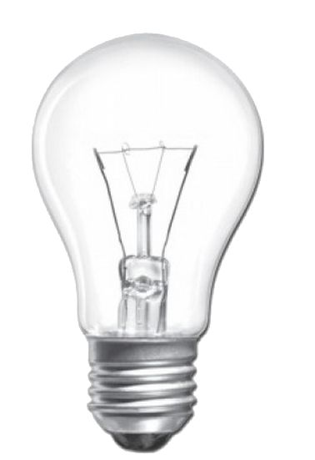
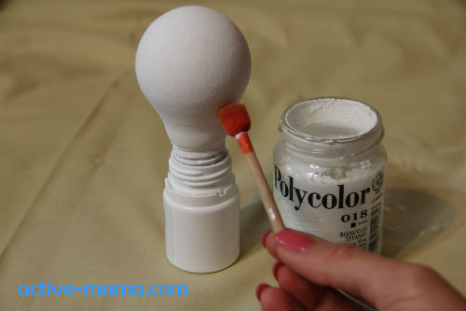
Технологічна карта 1.Беремо лампочку 2. Фарбуємо

Slide 14
3. Вирізаємо або відриваємо необхідний елемент

Slide 15
4. Відділяємо верхній шар серветки

Slide 16
5. Приклеювання серветки на основу

Slide 17
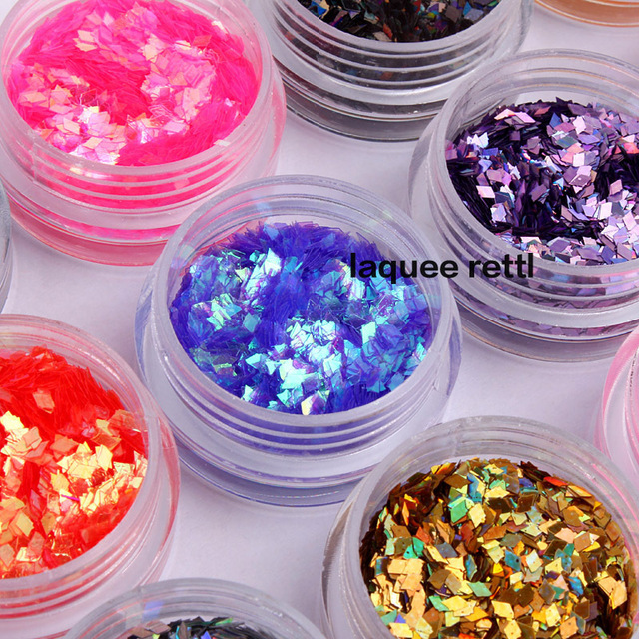
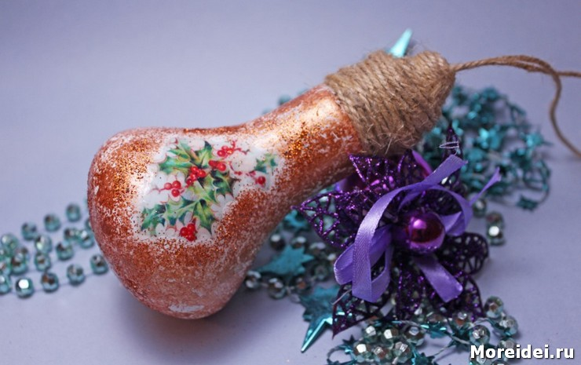
6. Оформлення

Slide 18
ДО СВЯТА ГОТОВІ!!!

